Slide 1
IRS(Iris Recognition System)
De Nofal Nadim

Slide 2
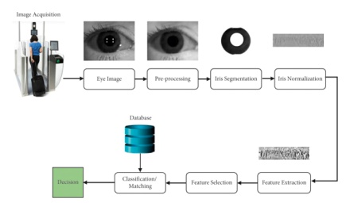
IRS-etape
*Achizitie
*Segmentarea irisului
*Normalizare
*Identificare

Slide 3
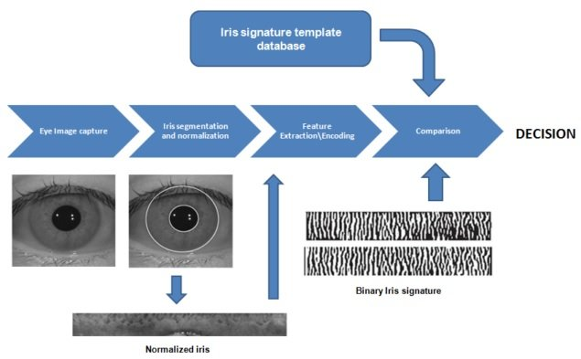
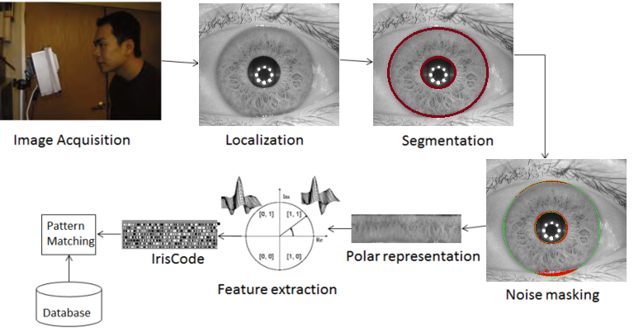
Daugman

Slide 4
Dificultati/Solutii Vechi
Dificultati intampinate
Solutii
-Algoritm foarte complex
-Timp limitat
-Dificultati in intergrarea camerei BMT-20 in algoritm(utilizeaza vs2010)
-Irisul nu se afla mereu in centrul pozei
+Utilizarea unor alte repere pentru identificarea irisului(procentaj asemanare culori, raza irisului,numarul total de pixeli din iris)
+Utilizarea camerei BMT-20 pentru achizitionarea pozelor ,separat de algoritm
+Segmentarea irisului

Slide 5
Dificultati actuale/Probleme rezolvate
Dificultati intampinate
Probleme rezolvate
-Algoritm foarte complex
-Timp limitat
-Dificultati in intergrarea camerei BMT-20 in algoritm(utilizeaza vs2010)
-Gasirea unui algoritm de segmentare si de recunoastere care sa functioneze 100%
*Marire contrast pentru inlaturarea sprancenelor si genelor si pentru a fi mai usor de segmentat irisul
*Inlaturarea reflexiilor din iris pentru segmentarea acestuia
*Metoda de segmentare care functioneaza destul de bine
*Implementarea algoritmului de segmentare

Slide 6
Agloritm IRS implementat
-Achizitionare poza cu camera BMT20
-Citire poze
-Ajustare contrast poze
-Algoritm segmentare:
*Aplicare masca(7x7) netezire
*Binarizare(Obtinere o poza in care irisul este negru iar restul pozei alb)
*Aplicare masca(5x5)netezire
*Binarizare(Binarizare(Obtinere o poza in care pupila este neagra iar restul pozei alb)
*Separare pupila de iris
-Comparare irisi(dimensiuni,culori,etc.)

Slide 7
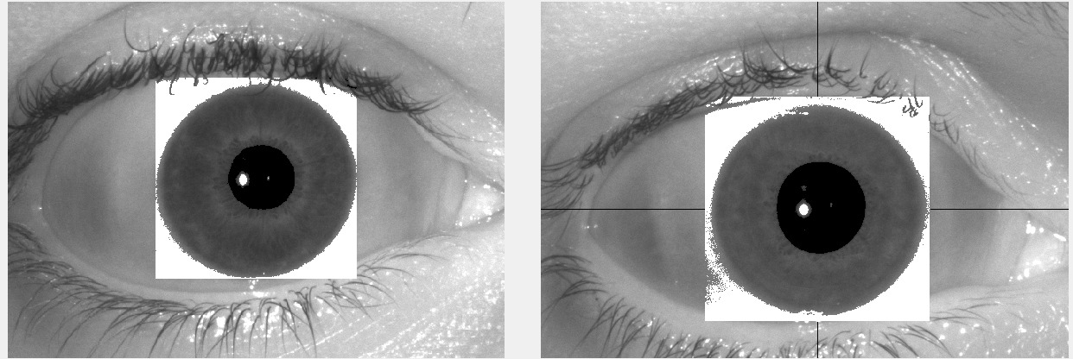
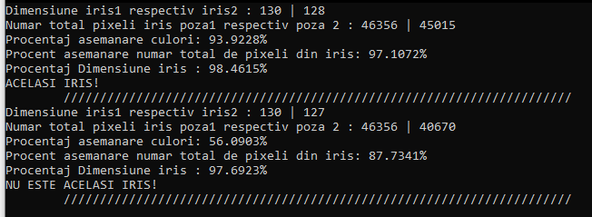
Rezultate vechi obtinute

Slide 8
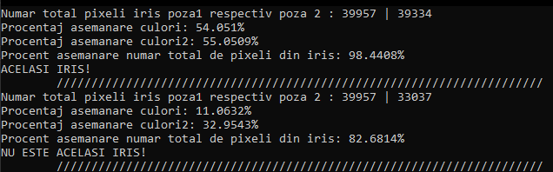
Rezultate actuale

Slide 9
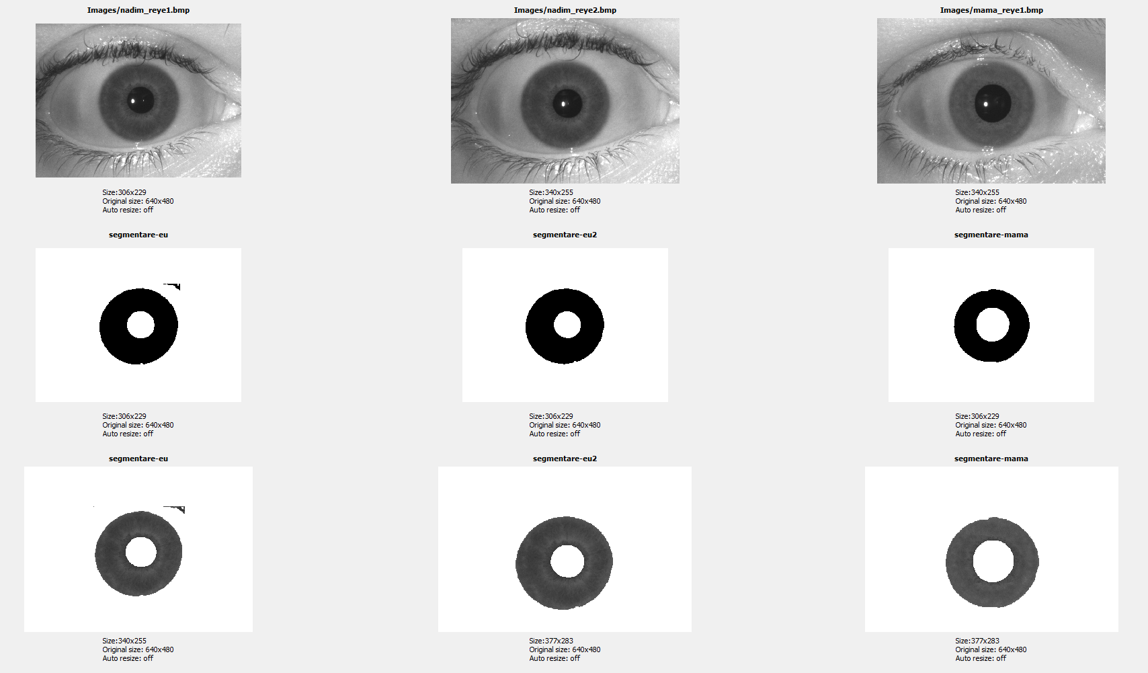

Slide 10
Concluzii
-Algoritmul nu este foarte precis dar functioneaza in proportie de 90%
-Am eliminat “CAZURILE FAVORABILE”, algoritmul functionand aproximativ la fel pentru toate cazurile
-Irisul nu mai trebuie sa fie vazut in totalitate pentru segmentare dar pentru
recunoastere este recomandat
-Am eliminat zgomotul din poze astfel incat irisul este segmentat ok
-Algoritmul nu are cum sa fie la fel de precis ca cele folosite in industrie
-Industria este in plina dezvoltare deoarece inca nu se foloseste un algoritm anume pentru segmentarea irisului si pentru compararea lor, inca se cerceteaza metode mai eficiente

Slide 11
Sfarsit Multumesc pentru atentie! Nofal Nadim

